Slide 1







CHÀO MỪNG CÁC EM ĐẾN VỚI TIẾT HỌC HÔM NAY
Thực hành kĩ năng giữa học kỳ II
MÔN : ĐẠO ĐỨC

Slide 2

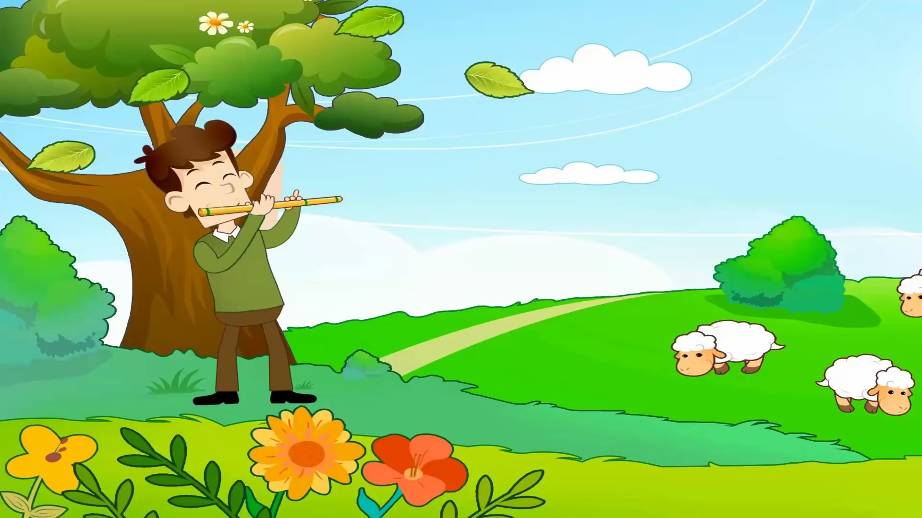



Khởi động

Slide 3
Khởi động
1. Các bạn nhỏ trong bài hát đã thực hiện nhiệm vụ gì?
2. Khi làm những nhiệm vụ đó, các bạn đã có thái độ như thế nào?
3. Bài hát đó thuộc chủ đề nào mà các em đã từng học?
→ Chủ đề: Tích cực hoàn thành nhiệm vụ
→ Phong trào kế hoạch nhỏ, học tốt học chăm, trồng cây,…
→ Thái độ: nhiệt tình, vui vẻ, tích cực, càng làm càng hăng say.

Slide 4
CHỦ ĐỀ
KHÁM PHÁ BẢN THÂN
TÍCH CỰC HOÀN THÀNH NHIỆM VỤ

Slide 5


THỰC HÀNH RÈN KĨ NĂNG
GIỮA HỌC KÌ II

Slide 6
LUYỆN TẬP – THỰC HÀNH

Slide 7
HOẠT ĐỘNG 1: TRÒ CHƠI
“ AI NHANH?AI ĐÚNG?

Slide 8
Câu 1: Sáng Chủ nhật, Bin vừa thức giấc thì các bạn hàng xóm đã rủ đi đá bóng. Bin phân vân: “Hay là lát nữa về mình sẽ gấp chăn sau.”
Em sẽ khuyên Bin điều gì?
A
Đi đá bóng rồi về gấp chăn sau
B
Không phải gấp chăn.
C
Gấp chăn gọn gàng rồi đi đá bóng sau
D
Không có lời khuyên gì

Slide 9
Câu 2: Chọn cụm từ thể hiện sự tích cực hoàn thành nhiệm vụ?
A
Hoàn thành bài tập trễ hạn
B
Trốn trực nhật lớp đi chơi.
C
Đảm bảo chất lượng công việc
D
Quên không làm bài tập về nhà.

Slide 10
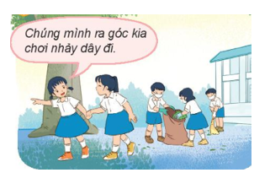
Câu 3: Việc làm của hai bạn nữ trong bức tranh dưới đây thể hiện điều gì?
Tích cực hoàn thành nhiệm vụ ở lớp, trường
A
B
Chưa tích cực hoàn thành nhiệm vụ ở lớp, trường.
C
Không thể hiện điều gì.

Slide 11
Câu 4: Vào dịp 20/11 nhà trường phát động phong trào viết báo tường, tại lớp em có bạn D không tham gia viết báo tường với lớp. Trong tình huống này em sẽ làm gì?
Khuyên bạn chỉ cần học giỏi, không cần tham gia các hoạt động chung
A
B
Nói xấu bạn để cả lớp tẩy chay.
C
Không quan tâm
D
Khuyên bạn tham gia các hoạt động tập thể để hoàn thiện mình hơn

Slide 12
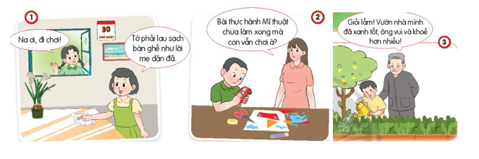
Câu 5: Em không đồng tình với việc làm nào trong các tranh ở dưới đây?
A
Bức tranh 1
C
Bức tranh 3
B
Bức tranh 2
D
Cả 3 bức tranh

Slide 13
Câu 6: ‘‘Khám phá bản thân’’ là gì?
Là quá trình tự nhận thức, tự tìm ra những điểm mạnh, điểm yếu của bản thân.
A
B
Là quá trình phát huy điểm mạnh, khắc phục điểm yếu của mình
Là quá trình khám phá những điểu bản thân chưa biết hoặc đang muốn biết về năng lực của mình.
C
D
Tất cả các đáp án trên.

Slide 14
Câu 7: Đạt không tự tin khi gặp người lạ. Mẹ khuyên Đạt nên tham gia câu lạc bộ để mạnh dạn hơn. Đạt từ chối không tham gia. Nhận xét nào dưới đây đúng với trường hợp của Đạt?
A
Đạt tích cực tham gia hoạt động
B
Tự ti vào bản thân và không biết khắc phục nhược điểm của mình.
C
Người biết phát huy điểm mạnh
D
Chủ động, nhiệt tình thực hiện phần việc của mình.

Slide 15
Câu 8: Trường em tổ chức thi hội thao. Các bạn động viên em tham gia môn điền kinh, nhưng em lại đá cầu rất tốt.
Em sẽ xử lí như thế nào?
A
Em không đồng ý tham gia
B
Đồng ý tham gia.
C
Nói ra ưu điểm của bản thân và xin phép đăng kí môn đá cầu.
D
Không nói gì cả và cũng không tới tham dự.

Slide 16
Câu 9: Trường em tổ chức thi hội thao. Các bạn động viên em tham gia môn điền kinh, nhưng em lại đá cầu rất tốt.
Em sẽ xử lí như thế nào?
A
Em không đồng ý tham gia
B
Đồng ý tham gia.
C
Nói ra ưu điểm của bản thân và xin phép đăng kí môn điền kinh.
D
Không nói gì cả và cũng không tới tham dự.

Slide 17
Câu 10: Ý nghĩa của việc tìm ra điểm yếu của của bản thân là gì?
A
Không mang lại ý nghĩa gì
B
Bản thân cảm thấy buồn, thất vọng vì có quá nhiều điểm yếu.
Bản thân cảm thấy tự tin, biết khắc phục điểm yếu và phát triển theo chiều hướng tốt đẹp hơn.
C
D
Bản thân cảm thấy mình giỏi nhất, không ai sánh bằng.

Slide 18
HOẠT ĐỘNG 2:
XỬ LÍ TÌNH HUỐNG

Slide 19


Thảo luận nhóm, xử các tình huống dưới đây.
Tình huống 1: Vào dịp gần Tết, trong xóm em phát động mọi người quét dọn làng ngõ cho sạch đẹp. Các hộ trong xóm tích cực tham gia và hưởng ứng, chỉ có gia đình bà Huệ là không tham gia vì cho rằng mất thời gian. Nếu em là con của bà Huệ, em sẽ làm gì?
Tình huống 2: Lớp 3A chuẩn bị tổ chức một hoạt động quan trọng. Lan rất thích và có năng khiếu làm MC nên đã xung phong dẫn chương trình cho sự kiện. Tuy nhiên, cô giáo chủ nhiệm lại phân công Trang làm MC, còn Lan vào nhóm diễn tiểu phẩm. Nếu là Lan, em sẽ làm gì?

Slide 20



Tình huống 1: Vào dịp gần Tết, trong xóm em phát động mọi người quét dọn làng ngõ cho sạch đẹp. Các hộ trong xóm tích cực tham gia và hưởng ứng, chỉ có gia đình bà Huệ là không tham gia vì cho rằng mất thời gian. Nếu em là con của bà Huệ, em sẽ làm gì?

Slide 21
Tình huống 2: Lớp 3A chuẩn bị tổ chức một hoạt động quan trọng. Lan rất thích và có năng khiếu làm MC nên đã xung phong dẫn chương trình cho sự kiện. Tuy nhiên, cô giáo chủ nhiệm lại phân công Trang làm MC, còn Lan vào nhóm diễn tiểu phẩm. Nếu là Lan, em sẽ làm gì?

Slide 22
HOẠT ĐỘNG 3:
ĐƯA RA LỜI KHUYÊN

Slide 23
Thảo luận nhóm, đóng vai xử lí tình huống, đưa ra lời khuyên.
Tình huống 1: Lớp 3A tổ chức buổi lao động dọn vệ sinh lớp học. Các bạn đã tự giác thực hiện những công việc như lau bàn ghé, quét lớp, lau kính,…. Sau khi lau bảng xong, Hà ngồi chơi trong khi các bạn khác vẫn đang lao động. Hà nghĩ, mỗi người một việc, mình xong trước thì nghỉ trước.
Hà suy nghĩ và hành động như vậy đã đúng chưa? Nếu là bạn cùng lớp với Hà, em sẽ nói điều gì với bạn?

Slide 24
Thảo luận nhóm, đóng vai xử lí tình huống, đưa ra lời khuyên.
Tình huống 2: Chuẩn bị cho tiết mục văn nghệ chào mừng ngày Nhà Giáo Việt Nam 20/11. Hoa đã rủ Thương tham gia đội văn nghệ của lớp. Vì nhút nhát, Thương đã từ chối và cho rằng mình không có năng khiếu, không biết múa hát.
Thương suy nghĩ và hành động như vậy đã đúng chưa? Nếu là Hoa, em sẽ nói điều gì với bạn?

Slide 25




Em cần tự giác thực hiện các nhiệm vụ được giao. Không đùn đẩy, thiếu trách nhiệm với công việc. Cần lập kế hoạch cho bản thân để thực hiện tốt nhiệm vụ. Khi đó, các em sẽ được mọi người tin yêu, tiến bộ trong học tập và công việc.

Slide 26
Khám phá bản thân giúp chúng ta phát huy điểm mạnh và khắc phục điểm yếu. Từ đó, chúng ta mới tiến bộ, có thể hoàn thiện và phát triển bản thân.

Slide 27
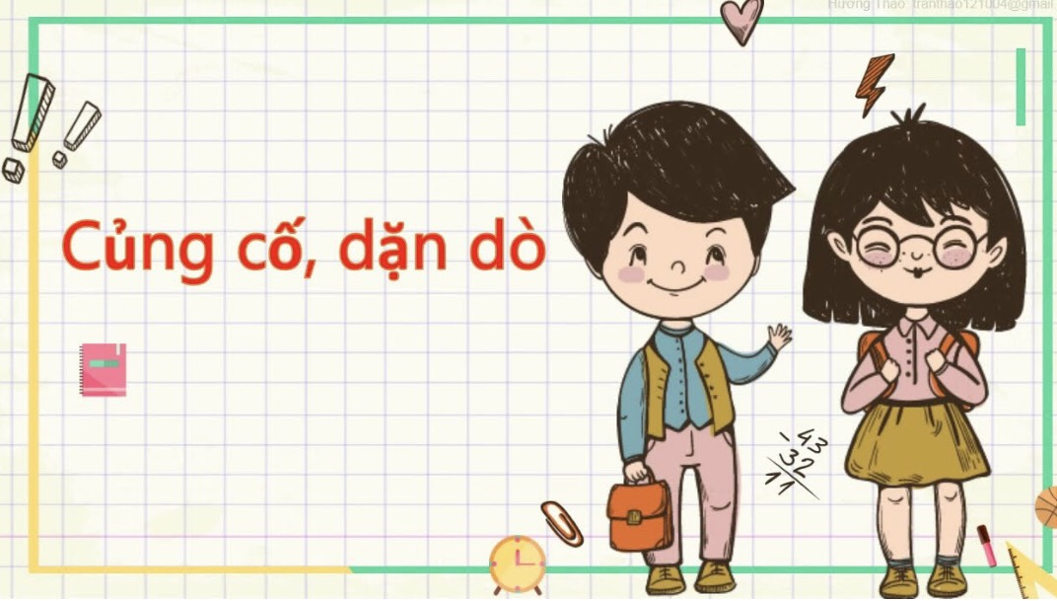


Slide 28




HẸN GẶP LẠI

